Slide 1








CHÀO MỪNG CÁC EM
ĐẾN VỚI BÀI HỌC HÔM NAY!

Slide 2





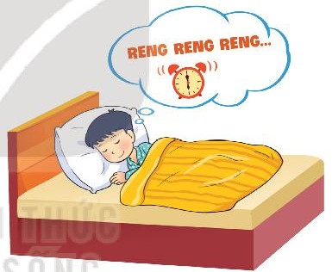


KHỞI ĐỘNG
Xin chào các bạn! Tên tớ là Minh. Hằng ngày, chúng ta đều có những quyết định của riêng mình! Mỗi sáng, khi chuông đồng hồ báo thức reo, tớ quyết định thức dậy, rời khỏi giường để vệ sinh cá nhân, ăn sáng và đi học.

Slide 3
KHỞI ĐỘNG
Theo lời kể của bạn Minh, bạn có thông tin gì từ tiếng chuông đồng hồ báo thức và bạn đã quyết định làm gì?
Xin chào các bạn! Tên tớ là Minh. Hằng ngày, chúng ta đều có những quyết định của riêng mình! Mỗi sáng, khi chuông đồng hồ báo thức reo, tớ quyết định thức dậy, rời khỏi giường để vệ sinh cá nhân, ăn sáng và đi học.

Slide 4







CHỦ ĐỀ 1: MÁY TÍNH VÀ EM
Bài 1: THÔNG TIN VÀ QUYẾT ĐỊNH

Slide 5




01
Thông tin và quyết định
NỘI DUNG BÀI HỌC
02
Vai trò của thông tin trong quyết định
03
Ba dạng thông tin thường gặp

Slide 6






1. Thông tin và quyết định
Chia lớp thành các nhóm 4 HS, đọc lại ví dụ ở phần Khởi động và trả lời câu hỏi vào phiếu bài tập 1:
Tiếng chuông cho bạn Minh biết điều gì? Từ những điều đó, bạn Minh đã ra những quyết định gì?
Em hãy kể một vài quyết định của em trong cuộc sống.
PHIẾU BÀI TẬP 1
Minh nhận ra điều gì? | Minh quyết định làm gì?

Slide 7


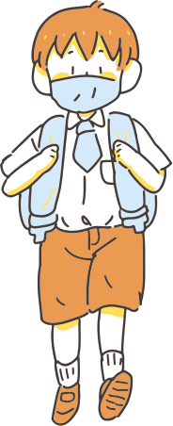
PHIẾU BÀI TẬP 1
Minh nhận ra điều gì? | Minh quyết định làm gì?
Minh nhận ra sắp đến giờ đi học.
Thức dậy, rời khỏi giường, vệ sinh cá nhân, ăn sáng và đi học.

Slide 8







Ví dụ về một vài quyết định trong cuộc sống:
Khi đồng hồ điểm 10 giờ tối, em quyết định đi đánh răng, vệ sinh cá nhân và lên giường đi ngủ.
Khi bạn gọi đi đá bóng, em quyết định xin phép bố mẹ, thay quần áo và ra khỏi nhà.

Slide 9



KẾT LUẬN
Những điều em biết là thông tin. Từ thông tin thu được, sau khi suy nghĩ, em đã đưa ra quyết định của mình.

Slide 10




?1
A. Minh thấy An vui vẻ, hòa đồng, dễ nói chuyện.
Trong lớp, Minh thấy An vui vẻ, hòa đồng, dễ nói chuyện, Minh muốn kết bạn với An. Em hãy cho biết câu nào sau đây là thông tin, câu nào là quyết định.
Thông tin
B. Minh muốn kết bạn với An.
Quyết định

Slide 11


Mẹ chuẩn bị đi làm. Thấy trời mưa, Khoa đưa áo mưa cho mẹ. Em hãy chỉ ra thông tin và quyết định trong tình huống trên.
?2
Điều Khoa biết như “mẹ chuẩn bị đi làm, thấy trời đang mưa” là thông tin.
Điều Khoa làm “đưa áo mưa cho mẹ” là quyết định.

Slide 12






2. Vai trò của thông tin trong quyết định
Chia lớp thành các nhóm nhỏ, thảo luận và trả lời câu hỏi:
Theo thời khóa biểu, hôm nay có tiết Giáo dục thể chất nên Minh mang giày thể thao đi học để thuận tiện cho việc tập đội hình, đội ngũ.
a. Bạn Minh đã quyết định điều gì?
b. Dựa vào thông tin nào Minh đã quyết định điều đó?
mang giày thể thao đi học.
dựa vào thông tin “hôm nay có tiết Giáo dục thể chất”

Slide 13






KẾT LUẬN
Cần phải có thông tin để ra quyết định.
Thông tin
Quyết định

Slide 14






?1. Đã 12 giờ trưa. Mình chợt thấy cuốn “Truyện cổ tích Việt Nam” và mở truyện ra đọc. Mẹ nhắc Minh: “Hãy ngủ đi một lát, con sẽ thấy khỏe khoắn cả buổi chiều”. Nghe lời mẹ, Minh nằm và nhắm mắt lại. Minh thiếp đi lúc nào không biết.
a. Minh đã quyết định điều gì?
b. Điều gì giúp Minh ra quyết định ấy?

Slide 15


a. Ban đầu, Minh ra quyết định “mở truyện ra đọc”. Sau khi nghe mẹ nhắc nhở, Minh có quyết định thứ hai: “Minh nằm và nhắm mắt lại”.
b.
Quyết định đầu tiên dựa trên thông tin về sự xuất hiện cuốn truyện mà Minh yêu thích.
Quyết định thứ hai có được nhờ lời nhắc nhở của mẹ “Hãy ngủ đi một lát...”

Slide 16




?2
Em hãy nêu một ví dụ về quyết định của mình. Thông tin nào giúp em có quyết định đó?

